Slide 1


Slide 2




HỘI NHẬP KINH TẾ QUỐC TẾ

Slide 3



1.
KHÁI NIỆM VÀ SỰ CẦN THIẾT HỘI NHẬP KINH TẾ QUỐC TẾ

Slide 4




CÂU HỎI
‘HỘI NHẬP KINH TẾ QUỐC TẾ’ VÀ ‘HỢP TÁC KINH TẾ QUỐC TẾ’ CÓ PHẢI LÀ MỘT KHÁI NIỆM KHÔNG?

Slide 5



KHÁI NIỆM
HỘI NHẬP KINH TẾ QUỐC TẾ LÀ QUÁ TRÌNH MỘT QUỐC GIA THỰC HIỆN GẮN KẾT NỀN KINH TẾ CỦA MÌNH VỚI NỀN KINH TẾ CÁC QUỐC GIA KHÁC TRONG KHU VỰC VÀ TRÊN THẾ GIỚI DỰA TRÊN SỰ CHIA SẺ LỢI ÍCH, ĐỒNG THỜI TUÂN THỦ CÁC CHUẨN MỰC QUỐC TẾ CHUNG.

Slide 6

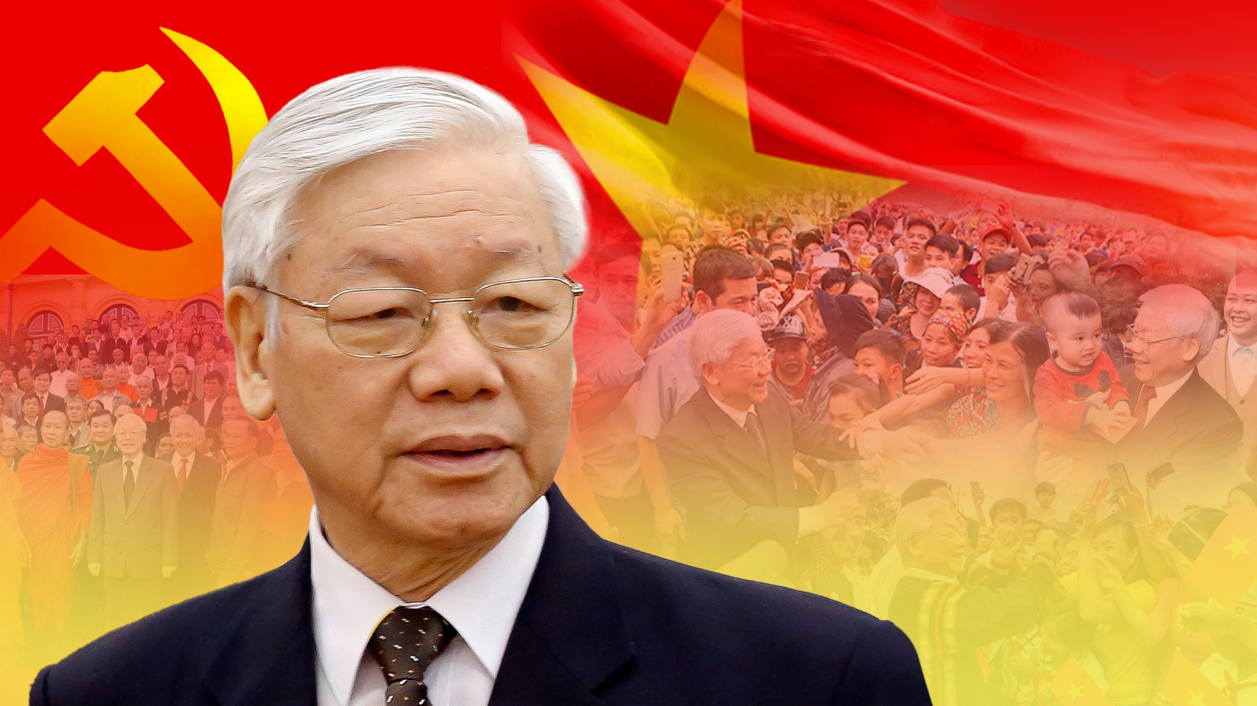
“Hội nhập kinh tế quốc tế là trọng tâm của hội nhập quốc tế. Một nền kinh tế muốn phát triển bền vững phải giải quyết hài hòa mối quan hệ giữa độc lập, tự chủ với chủ động tham gia sâu vào chuỗi giá trị và mạng sản xuất toàn cầu.”
Cố Tổng Bí thư Nguyễn Phú Trọng
Nghị quyết số 06-NQ/TW ngày 05/11/2016 về "Thực hiện có hiệu quả tiến trình hội nhập kinh tế quốc tế, giữ vững ổn định chính trị - xã hội trong bối cảnh nước ta tham gia các hiệp định thương mại tự do thế hệ mới"

Slide 7


SỰ CẦN THIẾT
Trong điều kiện toàn cầu hoá, hội nhập kinh tế quốc tế là tất yếu khách quan với mọi quốc gia. Hội nhập kinh tế quốc tế tạo ra cơ hội để mỗi quốc gia mở rộng thị trường, thu hút vốn đầu tư, chuyển dịch cơ cấu theo hướng hiện đại, thúc đẩy tăng trưởng và phát triển kinh tế; tạo nhiều việc làm và nâng cao thu nhập cho các tầng lớp dân cư.

Slide 8


VAI TRÒ VÀ TÁC ĐỘNG TÍCH CỰC
Tận dụng nguồn lực bên ngoài: Tiếp thu công nghệ mới, vốn đầu tư và kinh nghiệm quản lý từ các nước phát triển.
Hoàn thiện thể chế: Thúc đẩy cải cách chính sách, pháp luật kinh tế theo chuẩn mực quốc tế.
Nâng cao vị thế: Tăng cường quan hệ đối ngoại, giữ vững môi trường hòa bình để phát triển đất nước.

Slide 9


QUIZ TIME
START

Slide 10


Slide 11
HỘI NHẬP KINH TẾ QUỐC TẾ LÀ QUÁ TRÌNH MỘT QUỐC GIA THỰC HIỆN ĐIỀU GÌ?
A. CHỈ TẬP TRUNG PHÁT TRIỂN KINH TẾ TRONG NƯỚC.
B. GẮN KẾT NỀN KINH TẾ CỦA MÌNH VỚI NỀN KINH TẾ CÁC QUỐC GIA KHÁC VÀ CÁC TỔ CHỨC KINH TẾ QUỐC TẾ.
C. HẠN CHẾ MỌI HOẠT ĐỘNG TRAO ĐỔI HÀNG HÓA VỚI NƯỚC NGOÀI.
D. TÁCH BIỆT NỀN KINH TẾ VỚI THỊ TRƯỜNG QUỐC TẾ.

Slide 12
HỘI NHẬP KINH TẾ QUỐC TẾ LÀ QUÁ TRÌNH MỘT QUỐC GIA THỰC HIỆN ĐIỀU GÌ?
A. CHỈ TẬP TRUNG PHÁT TRIỂN KINH TẾ TRONG NƯỚC.
B. GẮN KẾT NỀN KINH TẾ CỦA MÌNH VỚI NỀN KINH TẾ CÁC QUỐC GIA KHÁC VÀ CÁC TỔ CHỨC KINH TẾ QUỐC TẾ.
C. HẠN CHẾ MỌI HOẠT ĐỘNG TRAO ĐỔI HÀNG HÓA VỚI NƯỚC NGOÀI.
D. TÁCH BIỆT NỀN KINH TẾ VỚI THỊ TRƯỜNG QUỐC TẾ.

Slide 14
NỘI DUNG NÀO SAU ĐÂY THỂ HIỆN ĐÚNG VỀ HỘI NHẬP KINH TẾ QUỐC TẾ?
A. LÀM GIẢM SỰ LIÊN KẾT KINH TẾ GIỮA CÁC QUỐC GIA.
B. CHỈ LIÊN QUAN ĐẾN HOẠT ĐỘNG XUẤT KHẨU HÀNG HÓA.
C. LÀ QUÁ TRÌNH MỞ RỘNG VÀ TĂNG CƯỜNG QUAN HỆ KINH TẾ GIỮA CÁC QUỐC GIA.
D. LÀ VIỆC MỘT QUỐC GIA PHỤ THUỘC HOÀN TOÀN VÀO NỀN KINH TẾ NƯỚC NGOÀI.

Slide 15
NỘI DUNG NÀO SAU ĐÂY THỂ HIỆN ĐÚNG VỀ HỘI NHẬP KINH TẾ QUỐC TẾ?
A. LÀM GIẢM SỰ LIÊN KẾT KINH TẾ GIỮA CÁC QUỐC GIA.
B. CHỈ LIÊN QUAN ĐẾN HOẠT ĐỘNG XUẤT KHẨU HÀNG HÓA.
C. LÀ QUÁ TRÌNH MỞ RỘNG VÀ TĂNG CƯỜNG QUAN HỆ KINH TẾ GIỮA CÁC QUỐC GIA.
D. LÀ VIỆC MỘT QUỐC GIA PHỤ THUỘC HOÀN TOÀN VÀO NỀN KINH TẾ NƯỚC NGOÀI.

Slide 17
HỘI NHẬP KINH TẾ QUỐC TẾ GIÚP CÁC QUỐC GIA CÓ THỂ THAM GIA VÀO HOẠT ĐỘNG NÀO SAU ĐÂY?
A. HỢP TÁC, TRAO ĐỔI THƯƠNG MẠI VÀ ĐẦU TƯ VỚI CÁC QUỐC GIA KHÁC.
B. ĐÓNG CỬA THỊ TRƯỜNG TRONG NƯỚC.
C. NGĂN CẢN DÒNG VỐN ĐẦU TƯ QUỐC TẾ.
D. HẠN CHẾ HỢP TÁC KINH TẾ VỚI CÁC TỔ CHỨC QUỐC TẾ.

Slide 18
HỘI NHẬP KINH TẾ QUỐC TẾ GIÚP CÁC QUỐC GIA CÓ THỂ THAM GIA VÀO HOẠT ĐỘNG NÀO SAU ĐÂY?
A. HỢP TÁC, TRAO ĐỔI THƯƠNG MẠI VÀ ĐẦU TƯ VỚI CÁC QUỐC GIA KHÁC.
B. ĐÓNG CỬA THỊ TRƯỜNG TRONG NƯỚC.
C. NGĂN CẢN DÒNG VỐN ĐẦU TƯ QUỐC TẾ.
D. HẠN CHẾ HỢP TÁC KINH TẾ VỚI CÁC TỔ CHỨC QUỐC TẾ.

Slide 20
VIỆC VIỆT NAM THAM GIA CÁC TỔ CHỨC VÀ HIỆP ĐỊNH KINH TẾ QUỐC TẾ LÀ BIỂU HIỆN CỦA
A. TỰ CUNG, TỰ CẤP.
B. HỘI NHẬP KINH TẾ QUỐC TẾ.
C. CÔ LẬP KINH TẾ.
D. BẢO HỘ TUYỆT ĐỐI NỀN KINH TẾ.

Slide 21
VIỆC VIỆT NAM THAM GIA CÁC TỔ CHỨC VÀ HIỆP ĐỊNH KINH TẾ QUỐC TẾ LÀ BIỂU HIỆN CỦA
A. TỰ CUNG, TỰ CẤP.
B. HỘI NHẬP KINH TẾ QUỐC TẾ.
C. CÔ LẬP KINH TẾ.
D. BẢO HỘ TUYỆT ĐỐI NỀN KINH TẾ.

Slide 23
PHÁT BIỂU NÀO SAU ĐÂY ĐÚNG VỀ HỘI NHẬP KINH TẾ QUỐC TẾ?
A. HỘI NHẬP KINH TẾ QUỐC TẾ CHỈ MANG LẠI LỢI ÍCH CHO CÁC NƯỚC PHÁT TRIỂN.
B. HỘI NHẬP KINH TẾ QUỐC TẾ LÀ QUÁ TRÌNH CÁC QUỐC GIA TĂNG CƯỜNG LIÊN KẾT, HỢP TÁC KINH TẾ VỚI NHAU.
C. HỘI NHẬP KINH TẾ QUỐC TẾ ĐỒNG NGHĨA VỚI VIỆC TỪ BỎ HOÀN TOÀN QUYỀN TỰ CHỦ KINH TẾ.
D. HỘI NHẬP KINH TẾ QUỐC TẾ CHỈ ĐƯỢC THỰC HIỆN THÔNG QUA HOẠT ĐỘNG MUA BÁN HÀNG HÓA.

Slide 24
PHÁT BIỂU NÀO SAU ĐÂY ĐÚNG VỀ HỘI NHẬP KINH TẾ QUỐC TẾ?
A. HỘI NHẬP KINH TẾ QUỐC TẾ CHỈ MANG LẠI LỢI ÍCH CHO CÁC NƯỚC PHÁT TRIỂN.
B. HỘI NHẬP KINH TẾ QUỐC TẾ LÀ QUÁ TRÌNH CÁC QUỐC GIA TĂNG CƯỜNG LIÊN KẾT, HỢP TÁC KINH TẾ VỚI NHAU.
C. HỘI NHẬP KINH TẾ QUỐC TẾ ĐỒNG NGHĨA VỚI VIỆC TỪ BỎ HOÀN TOÀN QUYỀN TỰ CHỦ KINH TẾ.
D. HỘI NHẬP KINH TẾ QUỐC TẾ CHỈ ĐƯỢC THỰC HIỆN THÔNG QUA HOẠT ĐỘNG MUA BÁN HÀNG HÓA.

Slide 26
VÌ SAO HỘI NHẬP KINH TẾ QUỐC TẾ LÀ CẦN THIẾT ĐỐI VỚI CÁC QUỐC GIA?
A. GIÚP CÁC QUỐC GIA TĂNG CƯỜNG HỢP TÁC, MỞ RỘNG THỊ TRƯỜNG VÀ THU HÚT NGUỒN LỰC TỪ BÊN NGOÀI.
B. GIÚP CÁC QUỐC GIA HẠN CHẾ GIAO LƯU KINH TẾ VỚI CÁC NƯỚC KHÁC.
C. GIÚP QUỐC GIA LOẠI BỎ HOÀN TOÀN SỰ CẠNH TRANH TRÊN THỊ TRƯỜNG.
D. GIÚP QUỐC GIA KHÔNG CẦN PHÁT TRIỂN NGUỒN LỰC TRONG NƯỚC.

Slide 27
VÌ SAO HỘI NHẬP KINH TẾ QUỐC TẾ LÀ CẦN THIẾT ĐỐI VỚI CÁC QUỐC GIA?
A. GIÚP CÁC QUỐC GIA TĂNG CƯỜNG HỢP TÁC, MỞ RỘNG THỊ TRƯỜNG VÀ THU HÚT NGUỒN LỰC TỪ BÊN NGOÀI.
B. GIÚP CÁC QUỐC GIA HẠN CHẾ GIAO LƯU KINH TẾ VỚI CÁC NƯỚC KHÁC.
C. GIÚP QUỐC GIA LOẠI BỎ HOÀN TOÀN SỰ CẠNH TRANH TRÊN THỊ TRƯỜNG.
D. GIÚP QUỐC GIA KHÔNG CẦN PHÁT TRIỂN NGUỒN LỰC TRONG NƯỚC.

Slide 29
HỘI NHẬP KINH TẾ QUỐC TẾ CÓ Ý NGHĨA NHƯ THẾ NÀO ĐỐI VỚI QUÁ TRÌNH PHÁT TRIỂN KINH TẾ CỦA MỖI QUỐC GIA?
A. LÀM CHO NỀN KINH TẾ TÁCH BIỆT VỚI NỀN KINH TẾ THẾ GIỚI.
B. CHỈ MANG LẠI LỢI ÍCH CHO CÁC DOANH NGHIỆP NƯỚC NGOÀI.
C. LÀM GIẢM CƠ HỘI HỢP TÁC VÀ ĐẦU TƯ QUỐC TẾ.
D. TẠO ĐIỀU KIỆN TIẾP CẬN THỊ TRƯỜNG, VỐN, CÔNG NGHỆ VÀ KINH NGHIỆM QUẢN LÍ TỪ BÊN NGOÀI.

Slide 30
HỘI NHẬP KINH TẾ QUỐC TẾ CÓ Ý NGHĨA NHƯ THẾ NÀO ĐỐI VỚI QUÁ TRÌNH PHÁT TRIỂN KINH TẾ CỦA MỖI QUỐC GIA?
A. LÀM CHO NỀN KINH TẾ TÁCH BIỆT VỚI NỀN KINH TẾ THẾ GIỚI.
B. CHỈ MANG LẠI LỢI ÍCH CHO CÁC DOANH NGHIỆP NƯỚC NGOÀI.
C. LÀM GIẢM CƠ HỘI HỢP TÁC VÀ ĐẦU TƯ QUỐC TẾ.
D. TẠO ĐIỀU KIỆN TIẾP CẬN THỊ TRƯỜNG, VỐN, CÔNG NGHỆ VÀ KINH NGHIỆM QUẢN LÍ TỪ BÊN NGOÀI.

Slide 31


